Slide 1
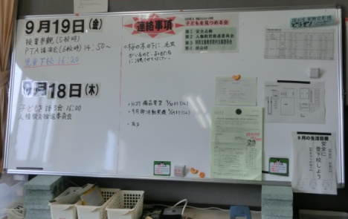
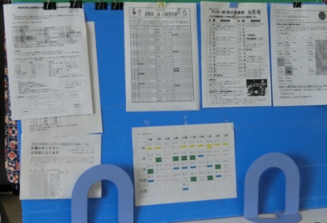
校務改革
学校改革の取組み事例
御船町立小坂小学校
①
取組み：朝会の削減
②
③
分類Ⅰ：仕事の削減
分類Ⅱ：始業前
⑤
④
・職員朝会が週３回あり、その時間は児童は自習を行っていた。
・朝の時間に、児童と向き合ったり基礎基本を定着させる時間がほしい。
取組み前の状況
ワークショップでの意見や要望
・これまで週３回行っていた朝会を、週１回にした。
⑥
学校改革プランの取組み内容
成 果
生み出された具体的な時間、または、教職員や児童生徒の意見
・連絡事項は、ホワイトボードを活用して周知する。
・毎週木曜日を活用して、職員の打ち合わせを行う。
⑦
・朝の時間に学力充実や学級づくりの取組ができるようになった。
・ゆとりを持って１時間目の授業に入ることができるようになった。
⑧
成功の秘訣，課題，反省点
⑨
行事・連絡事項はホワイトボードを活用して周知
定例行事や部活動計画等は簡易掲示板を使って周知
⑩
＜生み出された時間を活用した各学校の取組み等＞
・授業前に、児童と向き合う時間を十分確保し、学力充実や学習態度の育成、児童理解につなげる。

Slide 2
校務改革
学校改革の取組み事例
御船町立小坂小学校
①
取組み：職員会議の削減
②
③
分類Ⅰ：仕事の削減
分類Ⅱ：放課後
⑤
④
・年２０回職員会議が行われていたが、内容の精選ができるものがあった。
・従来の慣行となっていた会議等を削減し、職員間で話し合う時間が確保したい。
取組み前の状況
ワークショップでの意見や要望
・これまで年間２０回行われていた職員会議の議題を精選し、会議を年１３回に減らす。（平成２７年度は８回に）
⑥
学校改革プランの取組み内容
成 果
生み出された具体的な時間、または、教職員や児童生徒の意見
・ポイントだけを提案し、内容に応じて紙面提案も活用する。
・提案前に、各部会で計画をしっかり練り上げてから提案をする。
⑦
・昨年度より校内研修の回数を多く確保でき、職員間で児童の姿や授業について話し合う時間が増えた。
⑧
成功の秘訣，課題，反省点
⑨
見通しを持つために
左側には年間カレンダーを掲示
中央は学期の取組重点事項を掲示
右側には２ヶ月の月行事を掲示
職員室前方の黒板を利用して
⑩
＜生み出された時間を活用した各学校の取組み等＞
・職員会議の削減から生み出した時間を、職員間の向き合う時間や教材研究の時間へと生かすことができた。

